Slide 1
高中性脂肪血症に対する治療そのものが 代謝機能障害関連脂肪性肝疾患(MASLD)に有用なのか？
令和7年7月29日
中島内科循環器科メンタルクリニック
院長 中島滋夫

Slide 2
ＣＯ Ｉ 開示 発表者名： 中島 滋夫
発表者が開示すべきCO I 関係にある企業などとして、
①講演料： ノバルティスファーマ、アストラゼネカ、小野薬品、日本新薬、 ファイザー 、エーザイ 、興和、バイエル薬品 、武田薬品工業 、 日本メドトロニック 、中外製薬 、田辺三菱製薬 、大正製薬 、 大日本住友製薬 、第一三共、キッセイ薬品工業 、大塚製薬
②原稿料： MSD
③受託研究費： 日本ベーリンガー・インゲルハイム 、杏林製薬、サノフィ

Slide 3
脂肪性肝疾患の日本語病名に関して 日本消化器病学会と日本肝臓学会が合同で検討
Steatotic Liver Disease（SLD）：脂肪性肝疾患
Metabolic Dysfunction Associated Steatotic Liver Disease（MASLD） ：代謝機能障害関連脂肪性肝疾患
Metabolic Dysfunction Associated Steatohepatitis（MASH）
：代謝機能障害関連脂肪肝炎
Alcohol Associated (Related) Liver Disease（ALD） ：アルコール関連肝疾患
MetALD：代謝機能障害アルコール関連肝疾患
Cryptogenic Steatotic Liver Disease：成因不明脂肪性肝疾患
Specific Aetiology Steatotic Liver Disease：特定成因脂肪性肝疾患

Slide 4
MASLDの治療の基本は
原因を
取り除く
食事療法
運動療法
投薬

Slide 5


冬眠する前に果糖をとる動物

Slide 6
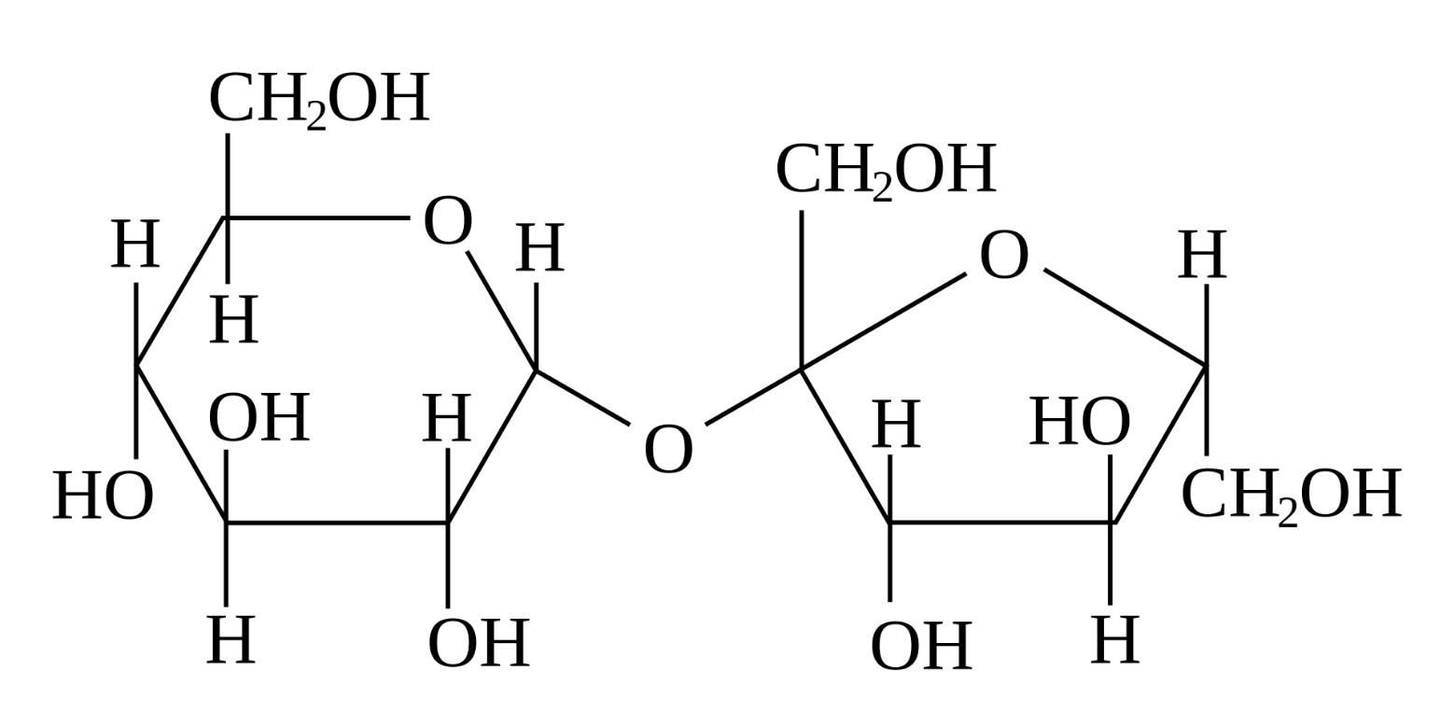
砂糖は糖の結晶で主成分はSucrose(ショ糖）
グルコース(左) とフルクトース(右)の二糖類であるスクロース（ショ糖） ショ糖を酵素的に分解してできる果糖とブドウ糖の混合物（転化糖）は、砂糖より甘みの強い甘味料として使われる。
Wikipedia

Slide 7
フルクトースとグルコースの代謝の違い
Fructose
ATP
Fructokinase C
Fructose-1-Phosphate
ADP
AMP
DHAP
GA3P
Glucose
Pyruvate
IMP
Fatty acid
DHAP:Dihydroxyacetone
GA:d-Glyceraidehyde
GA3P:d-Glyceraidehyde3
Uric acid
TG
Jensen T. J Hepatol. 2018 May; 68(5): 1063–1075

Slide 8
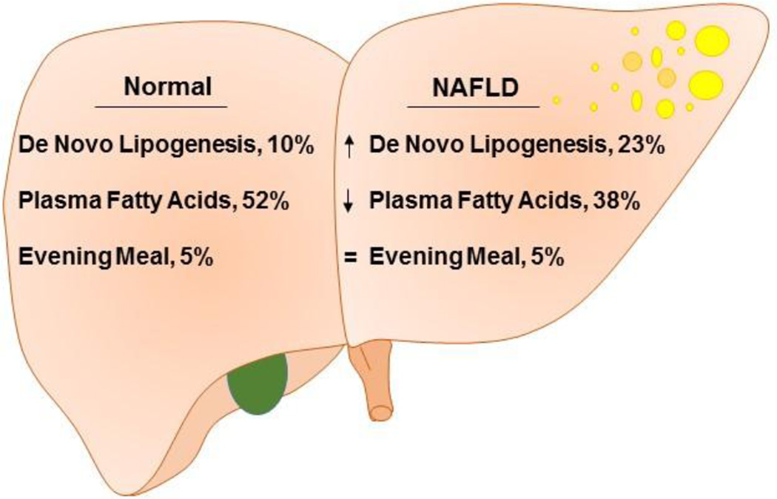
De Novo脂肪生成はMASLDの中心的な異常である
NAFLDのある肥満者とない肥満者のde novo lipogenesisと脂肪酸フラックスを比較。
低肝脂肪群（52％）では、血漿中のFFAから合成されるトリグリセリドの割合が、高肝脂肪群（38％）に比べて高くDe Novo脂肪生成によるトリグリセリドの合成は高脂肪群（23％）で低脂肪群（10％）より高値。
Softic S et al.Dig Dis Sci. 2016 May; 61(5): 1282–1293.

Slide 9
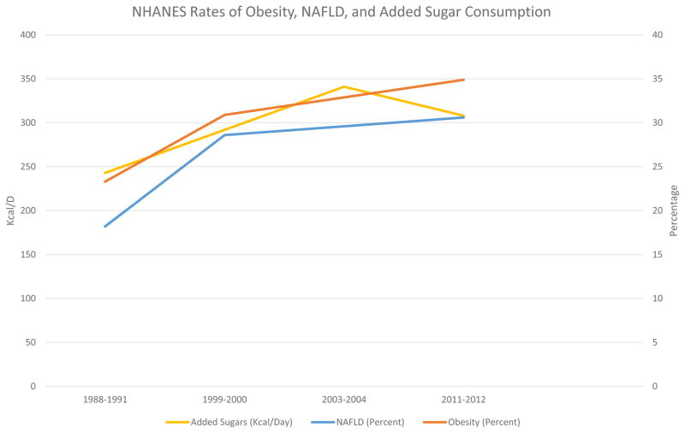
砂糖の消費量とMASLD、肥満の割合の関連性
Jensen T. J Hepatol. 2018 May; 68(5): 1063–1075

Slide 10
MASLD患者の脂質制限と糖質制限の減少率(%)
脂質制限1325kcal、脂質49g、糖質169g/日
糖質制限1553kcal、脂質105g、糖質26ｇ/日
Browning JD et al.Am J Clin Nutr 2011 May; 93(5): 1048–1052

Slide 11
ラットの40%ショ糖投与4週間後の変化率
P<0.03
P<0.0002
P<0.007
NS
NS
Metabolism. 2011 Sep; 60(9): 1259–1270.

Slide 12
総死亡のリスクとその各要素
総死亡
P<0.0001
炭水化物
P<0.003
蛋白質
P<0.0001
脂肪
61 68 77
vs46%
18 24 29 35
vs11%
13 15 17 20
vs11%
Dehghan M et al. Lancet390, 2017

Slide 13
寿命に関係する遺伝子
遺伝子およびタンパク質 （ヒトの場合） | 実験した生物と寿命の延び | 遺伝子のタイプ
Sir2(SIRT1) | 酵母菌、線虫、 ショウジョウバエで30% | 長寿遺伝子
Amp-1 (AMPK) | 線虫で10% | 長寿遺伝子
Daf2(インスリン/IGF-R) | 線虫、ショウジョウバエ マウスで200% | 長寿抑制遺伝子
mTOR | 酵母菌、線虫、 ショウジョウバエで30〜250% | 長寿抑制遺伝子
Genetics 1988.118 (1), 75-86 、Genes & Dev. 1999. 13: 2570-2580、Nature. 2000.403:795–800、 Nature 1993.366(6454):461-4

Slide 14
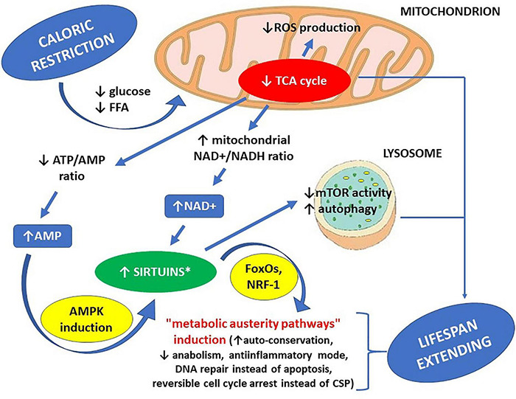
カロリー制限の寿命延長への影響
SGLT2i
Carbohydrate restriction
GLP1A
SU
IME
INS
Met
Watroba M et al. Front Physiol. 2021; 12.

Slide 15
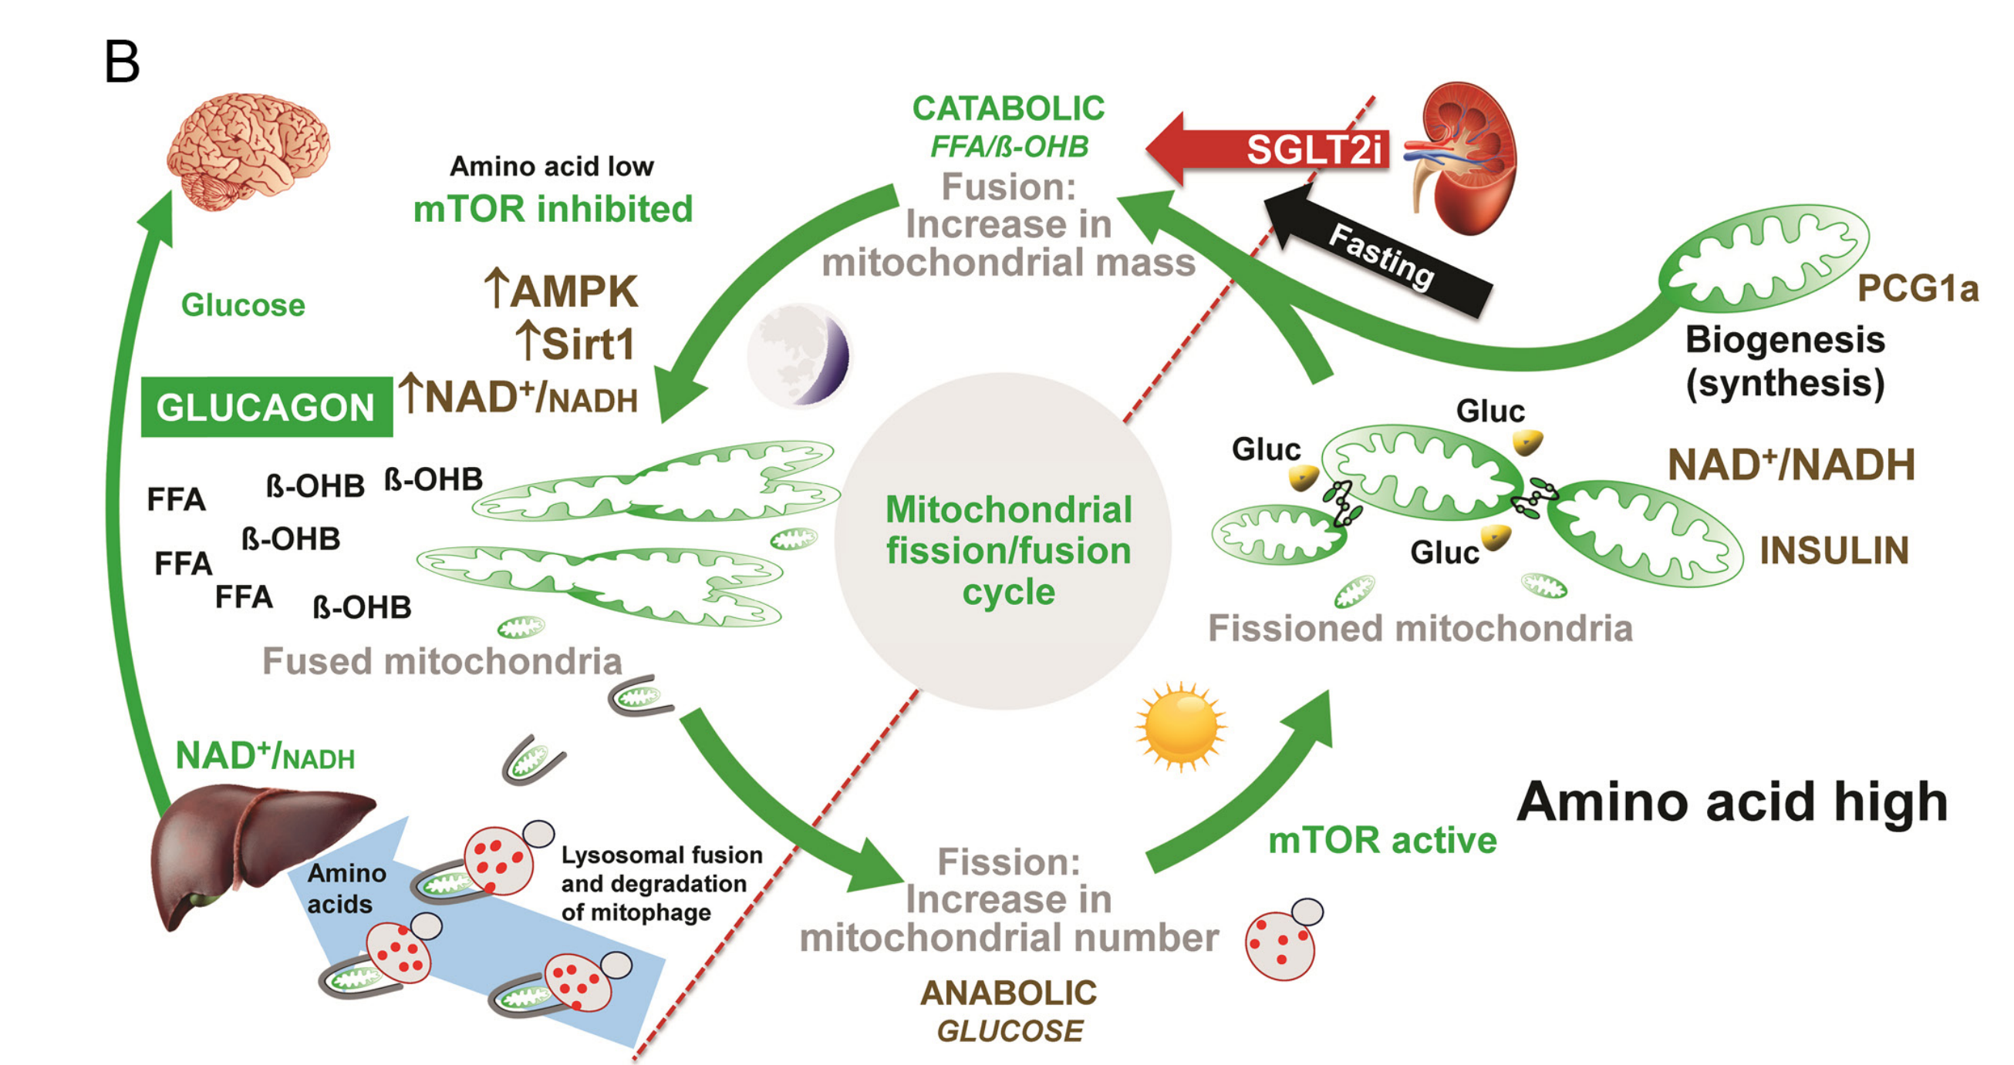
選択的オートファジー（マイトファジ－）が老化を防ぐ
Esterline et al. European Journal of Endocrinology (2018) 178

Slide 16
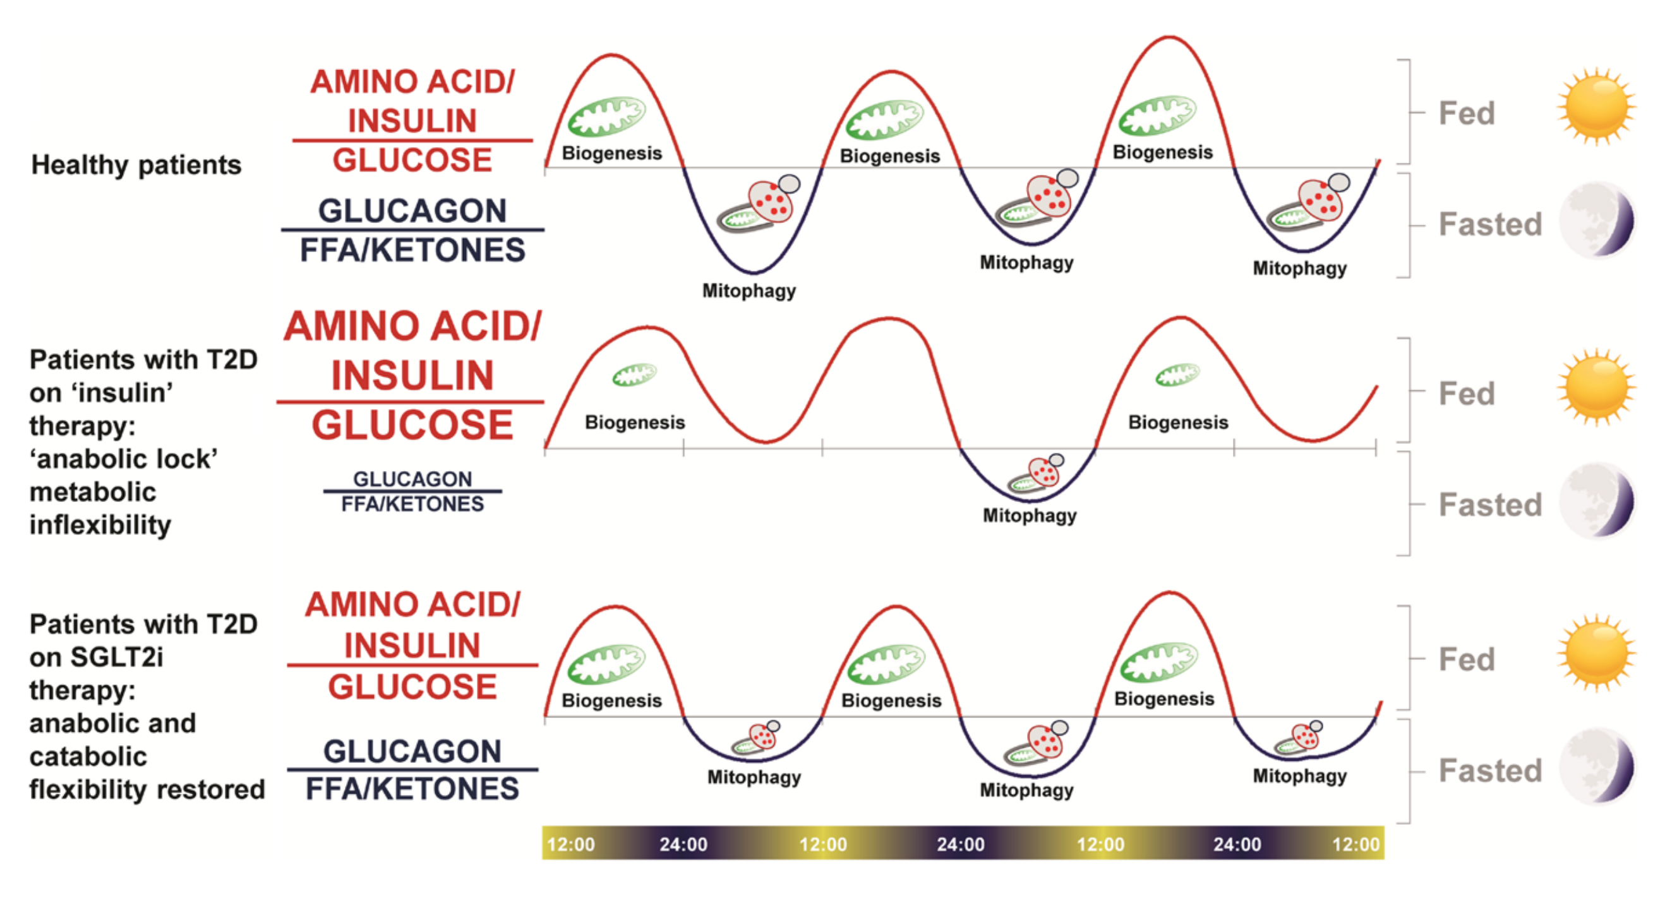
マイトファジーによる老化制御
Esterline et al. European Journal of Endocrinology (2018) 178

Slide 17
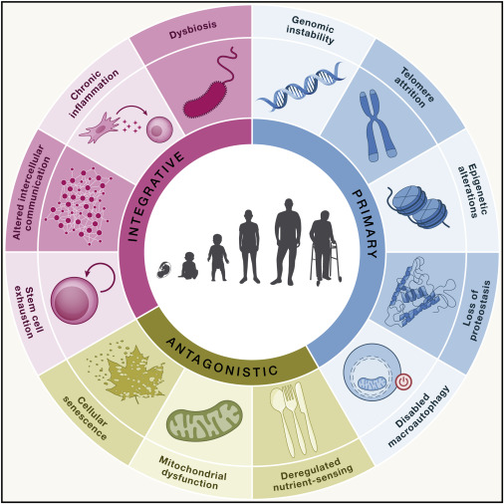
老化の特徴
細菌異常
遺伝子不安定性
慢性炎症
テロメア減少
細胞内コミュニケーション変化
エピジェネティック変化
幹細胞疲弊
プロテオスタシス喪失
細胞老化
オートファージー無効化
ミトコンドリア機能異常
栄養感知異常
López-Otín C et al. Cell 186, 2, 243-278, January 19, 2023

Slide 18
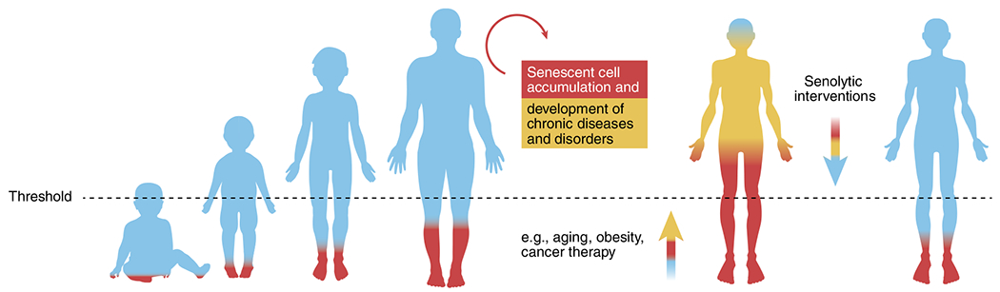
老化細胞蓄積の閾値仮説
老化細胞の負担が閾値を超えると、SASPを介した老化の広がりが免疫系による老化細胞の除去を上回る。
SASP因子の増加により免疫系の機能が阻害され老化細胞の蓄積がさらに促進。
肥満など老化細胞の負荷が高い状態では少ない数の老化細胞で出現。
全身的な老化細胞の除去は加齢に関連した障害や疾患を遅延、予防、緩和。
Chaib S et al. Nat Med. 2022 Aug;28(8):1556-1568.

Slide 19
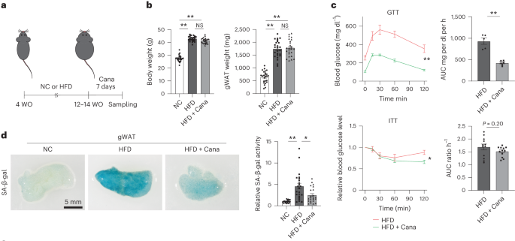
カナグリフロジン短期投与による老化抑制への影響
マウスに高脂肪食（HFD）を8～10週間摂取させ、SGLT2阻害薬カナグリフロジンを7日間投与。体重、生殖腺白色脂肪組織（gWAT）重量、食物摂取量、酸素消費量には影響を与えなかったが、インスリン抵抗性と耐糖能異常を有意に改善。
β-ガラクトシダーゼ（SA-β-gal）活性の低下や負の細胞周期制御因子の発現低下など、gWATや肝臓におけるH老化様変化を有意に改善。
Goro Katsuumi G, Minamino T et al. Nature Aging volume 4, 926–938 (2024)

Slide 20
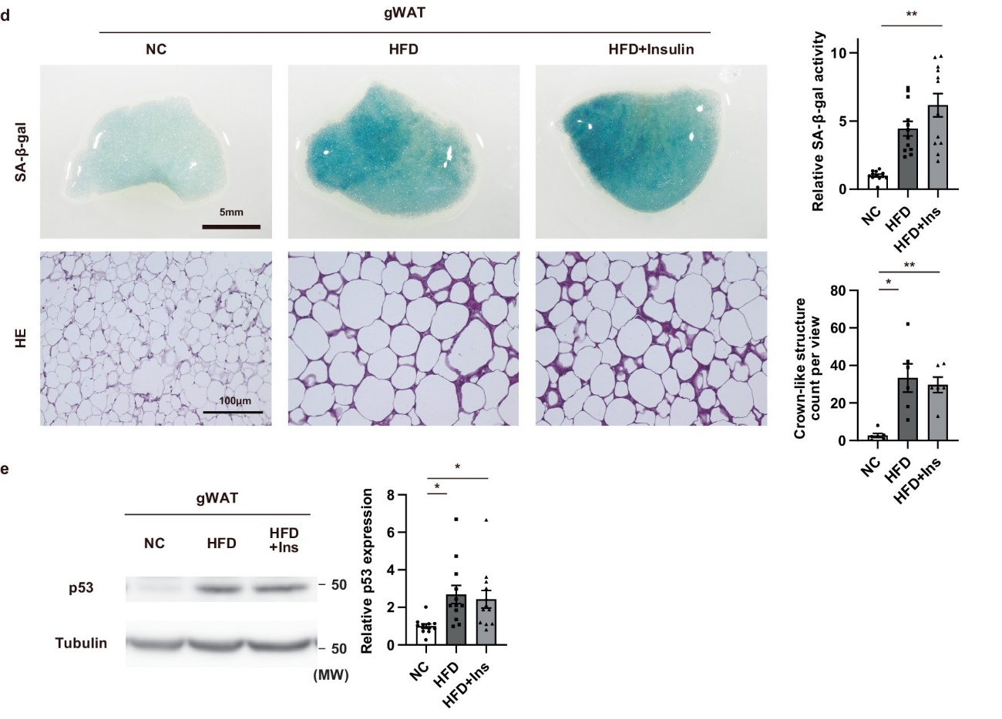
内臓脂肪組織における老化細胞に対するインスリン治療の影響
カナグリフロジンによる短期治療とは対照的に、インスリンによる短期治療はHFD誘発の老化様変化やgWATにおける炎症を改善しなかった。
4週間のインスリン投与は、HFD誘発のgWATにおけるSA-β-gal活性のアップレギュレーション、体重、gWAT重量には影響を与えなかった。
Goro Katsuumi G, Minamino T et al. Nature Aging volume 4, 926–938 (2024)

Slide 21
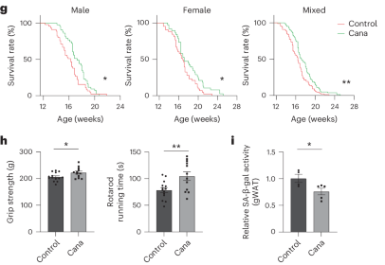
老化表現型に対するSGLT2阻害剤の効果
Goro Katsuumi G, Minamino T et al. Nature Aging volume 4, 926–938 (2024)

Slide 22
Mortality of MASLD in U.S.
Gastroenterology 2015;149:389-397

Slide 23
MASLDと心血管疾患および全死亡との関連 UK Biobankに基づく大規模前向きコホート研究
N=215245、♀62.3%、平均55.9歳
P<0.01
P<0.001
P<0.001
P<0.001
P<0.32
Ma M et al. Ther Adv Chronic Dis. 2022

Slide 24
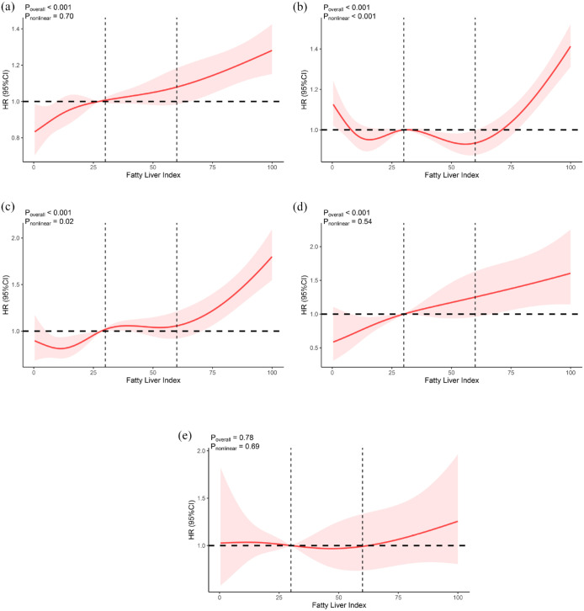
脂肪肝指数と心血管疾患および全死因死亡率の関連性
N=215245、♀62.3%、平均55.9歳
(a）主要有害心血管イベント（MACE）
（b）全死因死亡率
（c）心血管疾患死亡率
d）急性心筋梗塞死亡率
（e）脳卒中死亡率
Ma M et al. Ther Adv Chronic Dis. 2022

Slide 25
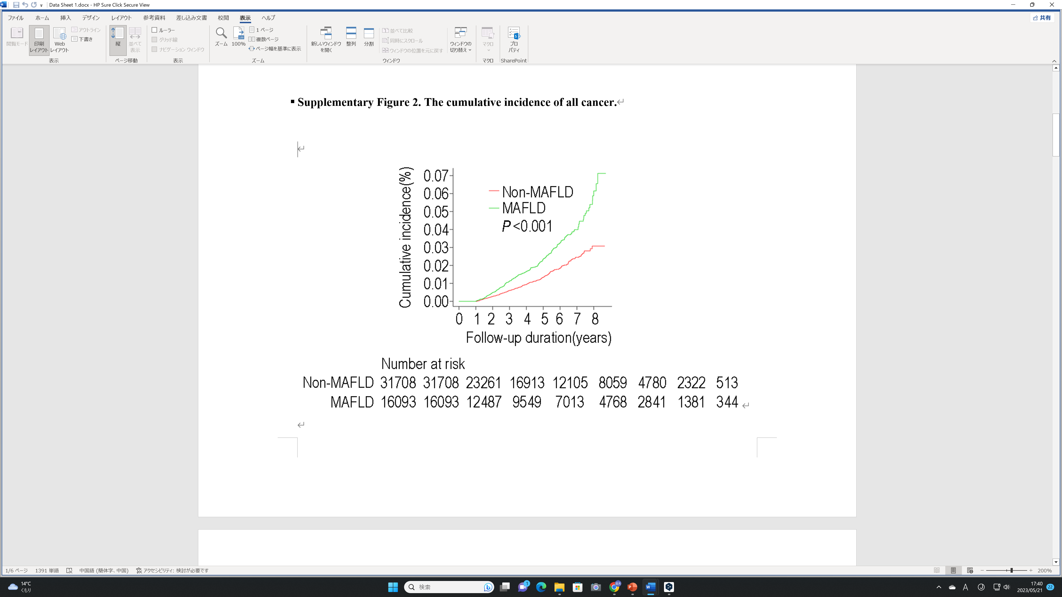
MASLDと全癌の累積発生率
Wei S et al. Front Endocrinol(Lausanne). 2023;14:985858.

Slide 26
MASLDと癌の発生率
p=0.034
p=0.039
p=0.041
p=0.001
p=0.247
p=0.001
P<0.001
P<0.001
p=0.062
p=0.049
Wei S et al. Front Endocrinol(Lausanne). 2023;14:985858.

Slide 27
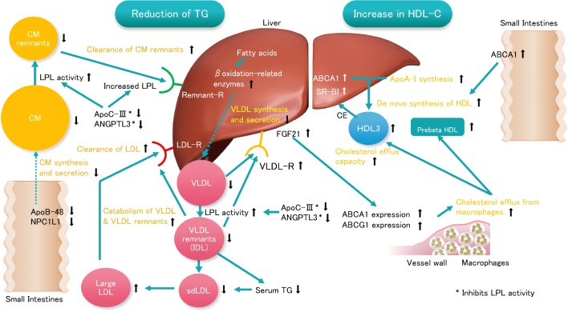
Pemafibrate, a New Selective PPARα Modulator
PPARα: Peroxisome Proliferator-Activated Receptor (ペルオキシソーム増殖因子活性化受容体) α
FGF21 : Fibroblast Growth Factor(線維芽細胞増殖因子) 21
Shizuya Yamashita et al. Curr Atheroscler Rep. 2020 Jan 23;22(1):5.

Slide 28
Incidence Rate of adverse liver events
Per 100 person-yr
P<0.02
P<0.04
Pradhan AD et al. N Engl J Med 387;21, 2022

Slide 29
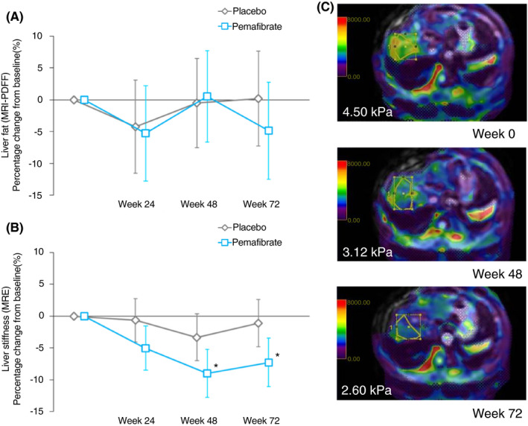
MASHを対象としたPemafibrateとプラセボとの比較試験 MRI-PDFFによる肝脂肪量（A）およびMREによる肝硬度（B）のベースラインから72週までの変化率
Nakajima A et al. Aliment Pharmacol Ther. 2021 Nov;54(10):1263-1277.

Slide 30
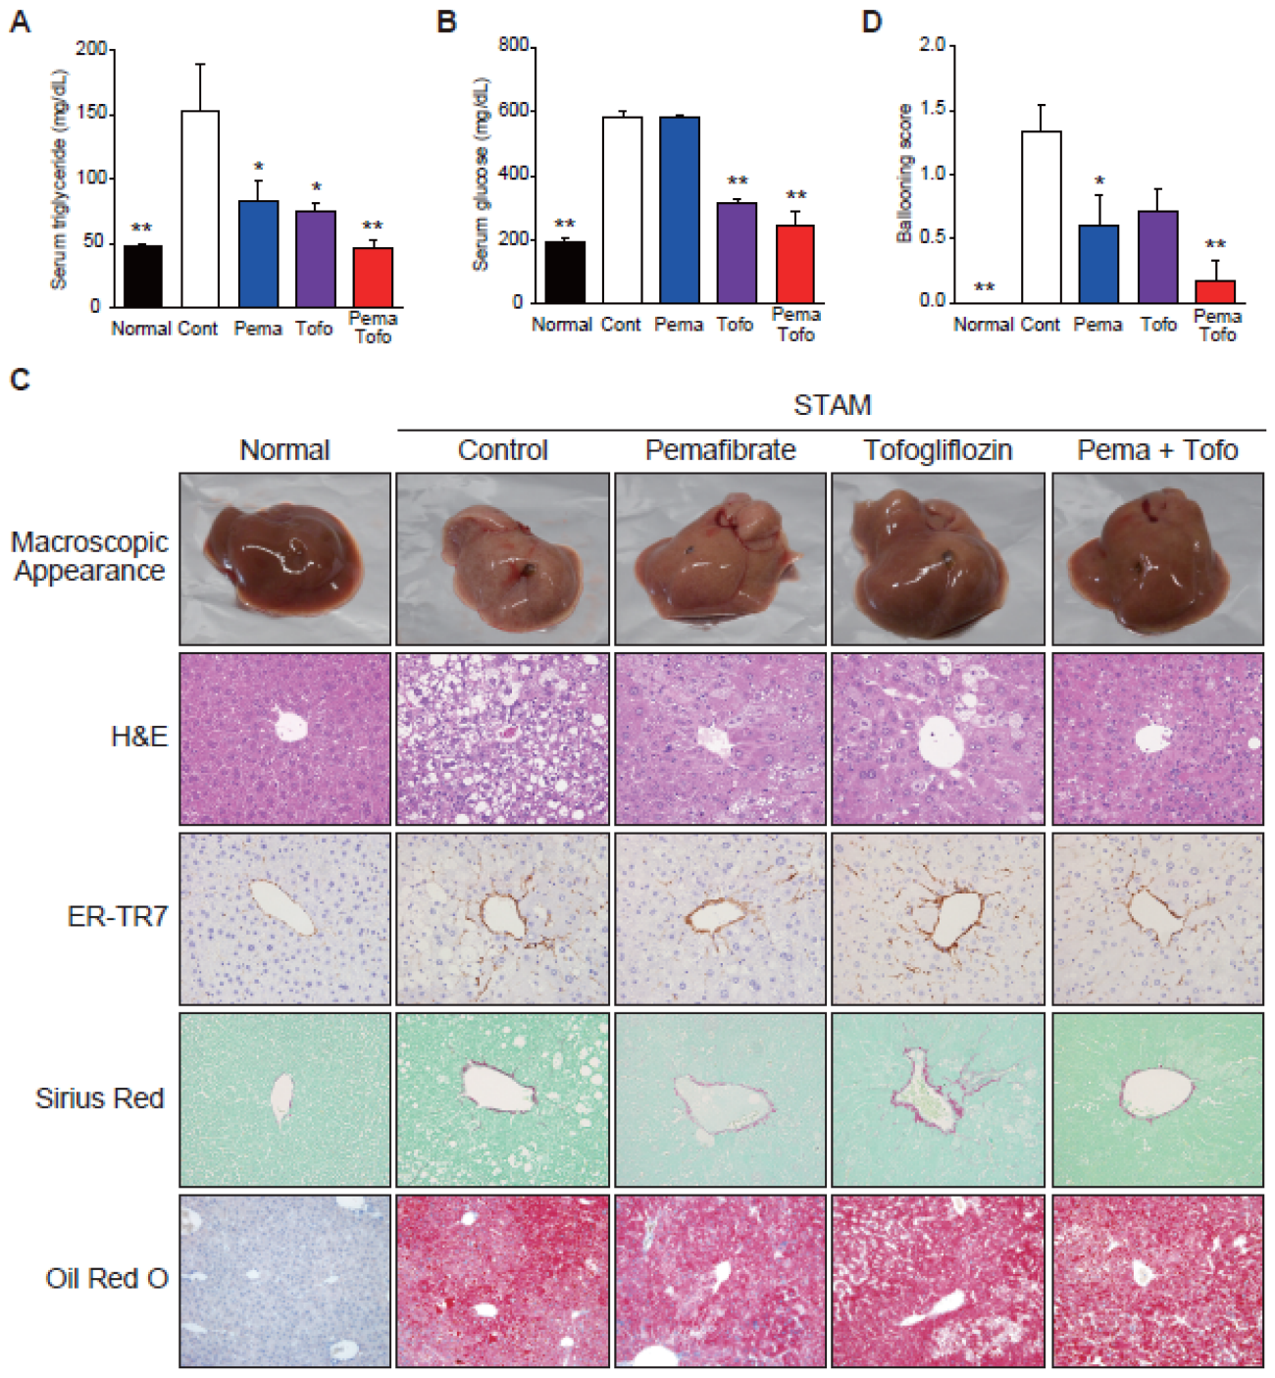
PemafibrateとTofogliflozinの併用投与による MASH実験モデルマウスの病理組織の改善効果
(A）血清トリグリセリド、（B）血清グルコース、（C）肝臓の代表的な肉眼形態、H&E染色、ER-TR7染色、シリウスレッド染色、オイルレッドO染色肝切片、（D）正常マウス、コントロール、ペマフィブレート、トホグリフロジン、ペマフィブレートとトホグリフロジン併用投与STAMマウスのバルーニングスコア。
Murakami K et al. Cells 2022, 11(4), 720

Slide 31
Ⅳ型コラーゲン7Sの変化
P=0.034(N=6)
5.0±0.68
4.5±0.63

Slide 32
腹部CTによるL/S比の変化
P=0.030(N=26)
0.64±0.21
0.73±0.27

Slide 33
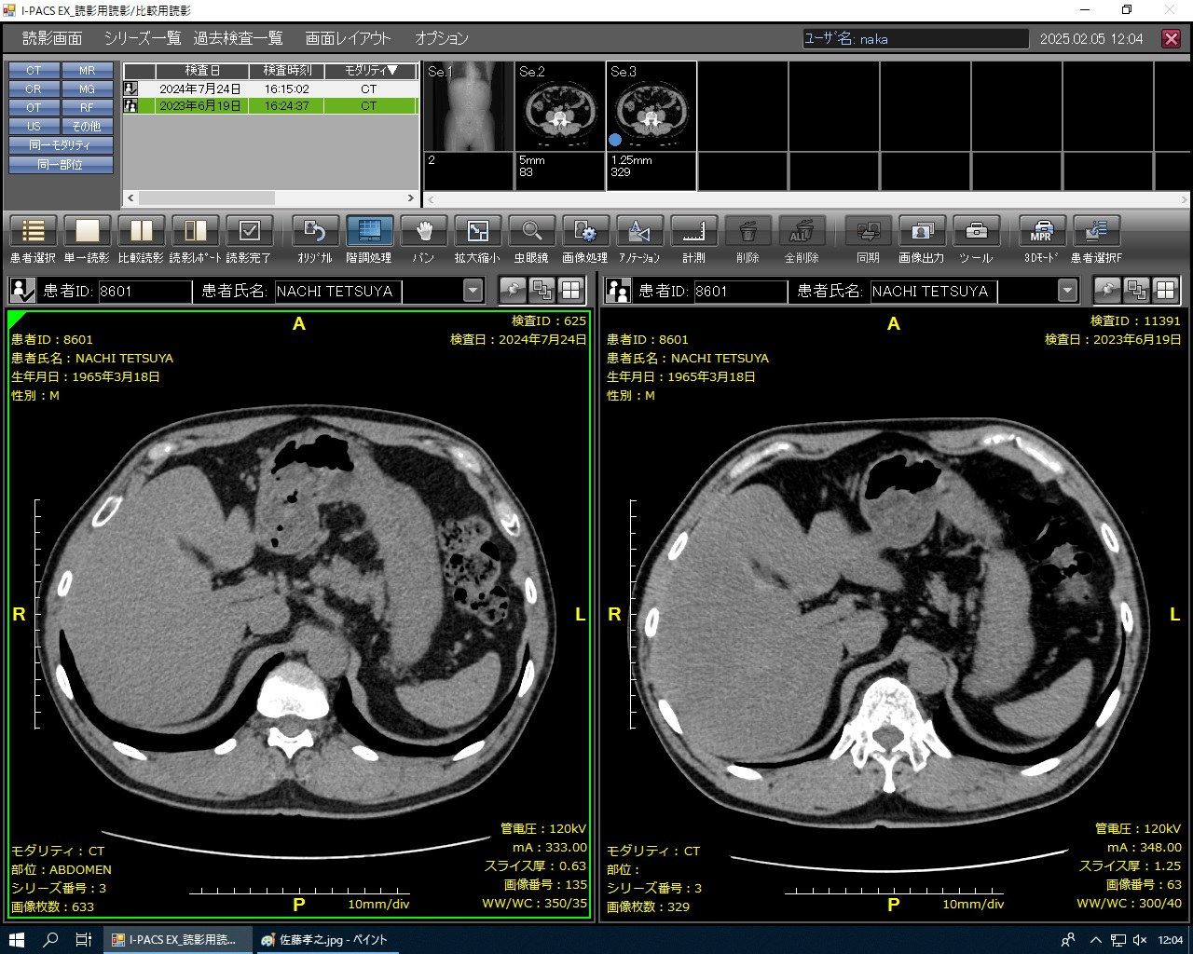
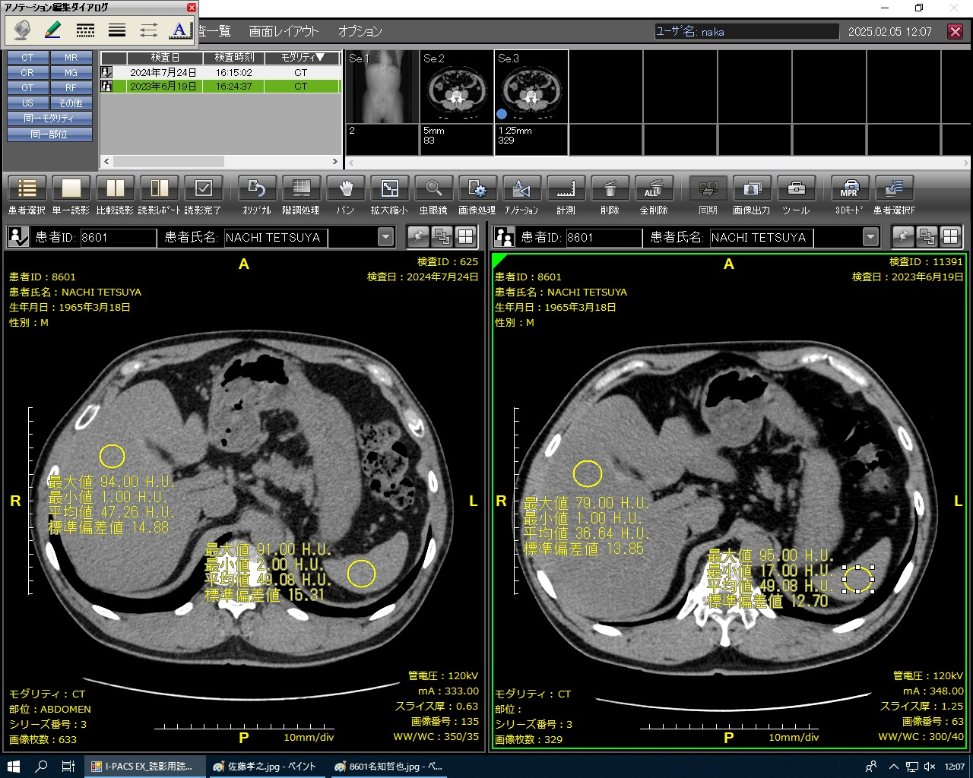
腹部CTによるL/S比の変化
TG 336 142
AST 25 22
ALT 29 19
FIB-4 0.93 0.81
Ⅳ型コラーゲン7s 5.9 4.6
2023年6月19日
2024年7月24日

Slide 34
Case 50歳 ♂
令和2年7月7日に呼吸困難、日中の眠気訴え初診。終夜睡眠ポリグラフィー検査施行しAHI66.8の重症睡眠時無呼吸症候群認めCPAP開始。近医にて糖尿病の持効型インスリンデグルデク（トレシーバ）治療を受けるもコントロール不良で毎日かりんとう、アイス、コーラ１～2Lを飲用。令和3年7月に内視鏡検査で食道静脈瘤指摘され8月17日に当院に入院。
161cm、102.2kg、BMI39.2、BP135/78mmHg
紹介する症例は臨床症例の一部を紹介したもので、全ての症例が同様の結果を示すわけではありません。

Slide 35
Case 50歳 ♂ 血液尿検査
WBC | 8.4 | ＡＬＰ | 445 | HBsAg | (-)
RBC | 385 | ＡＳＴ | 171 | HBsAb | (-)
Hb | 15.7 | ＡＬＴ | 170 | HCV | (-)
Ht | 47.3 | ＬＤ | 409 | ANA | (-)
PLT | 17 | γ－ＧＴ | 747 | ヒアルロン酸<50 | 72
TP | 7.5 | CHE | 237 | 4型コラーゲン7s<4.4 | 7.1
BUN | 6.7 | ＣＫ | 161 | 尿蛋白 | (-)
UA | 4.7 | T-Bil | 1.0 | U-Alb | 41.4
Cr | 0.65 | AMY | 54
TC | 209 | GS | 224
TG | 531 | Alb | 4.1
ＨＤＬ | 32 | HbA1c | 10.2
LDL | 81
紹介する症例は臨床症例の一部を紹介したもので、全ての症例が同様の結果を示すわけではありません。

Slide 36
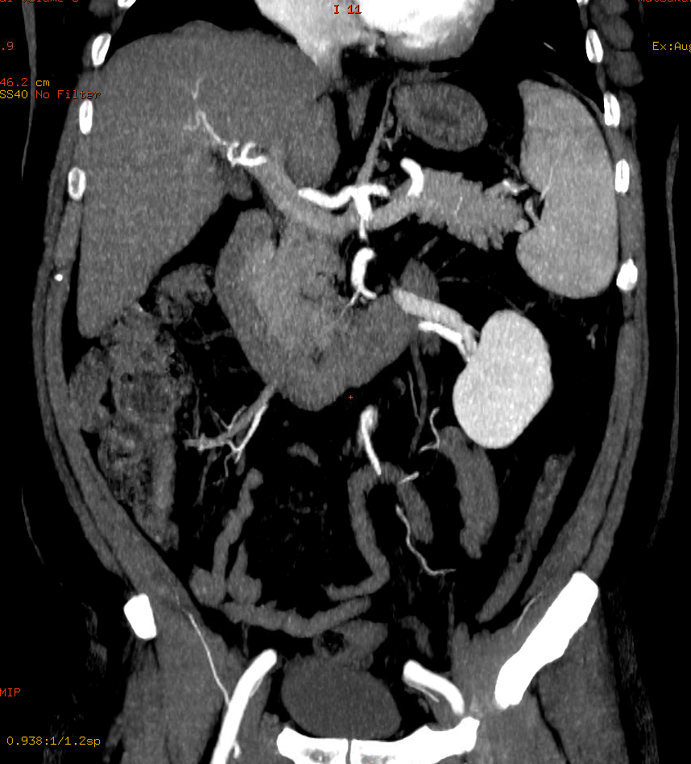
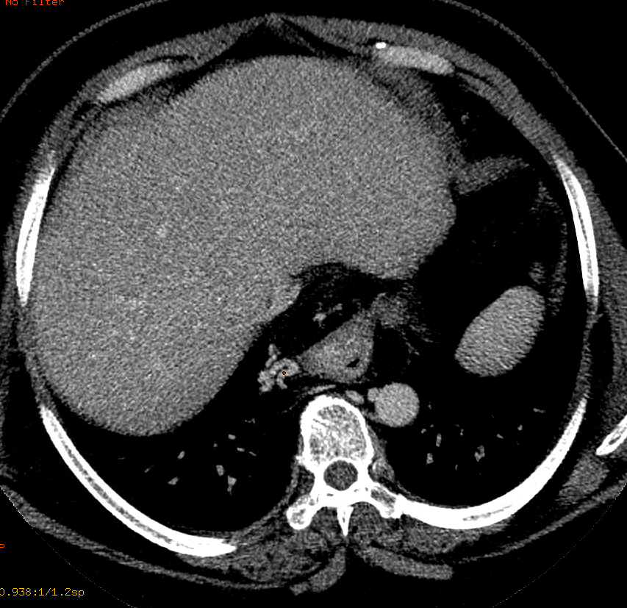
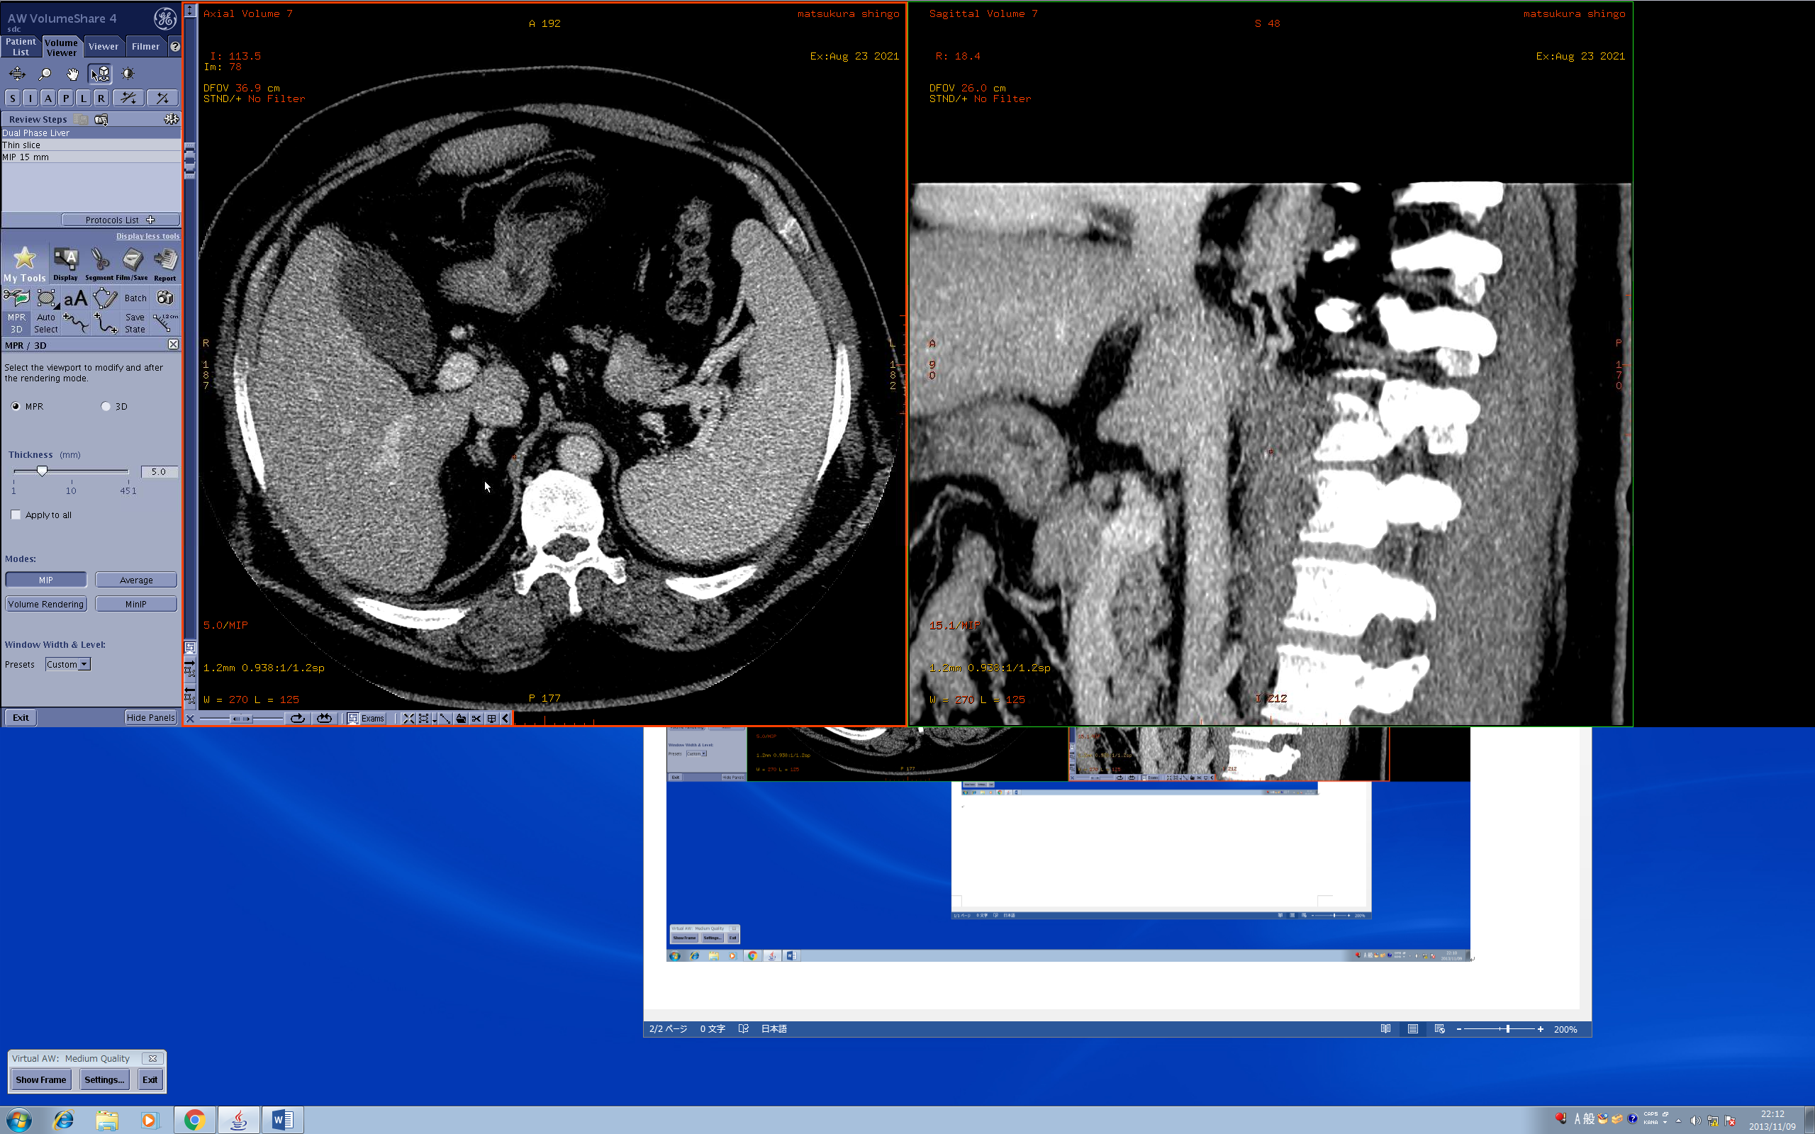
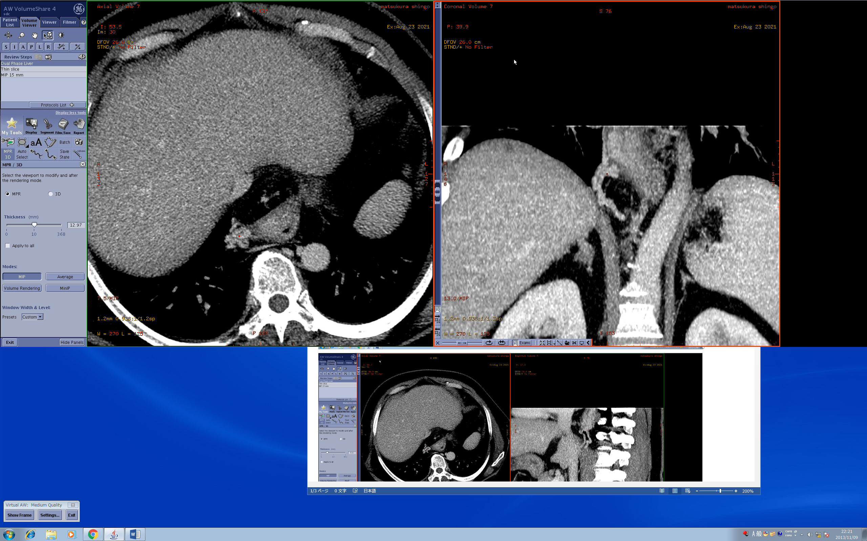
Case 腹部造影CT
紹介する症例は臨床症例の一部を紹介したもので、全ての症例が同様の結果を示すわけではありません。

Slide 37
Case 50歳 ♂
デグルデク22→12→6U
1mg
セマグルチド0.25mg
0.5mg
kg
1000mg
メトフォルミン500mg
パルモディア0.2mg
紹介する症例は臨床症例の一部を紹介したもので、全ての症例が同様の結果を示すわけではありません。

Slide 38
Case 50歳 ♂
デグルデク22→12→6U
1mg
セマグルチド0.25mg
0.5mg
メトグルコ500mg
1000mg
パルモディア0.2mg
紹介する症例は臨床症例の一部を紹介したもので、全ての症例が同様の結果を示すわけではありません。

Slide 39
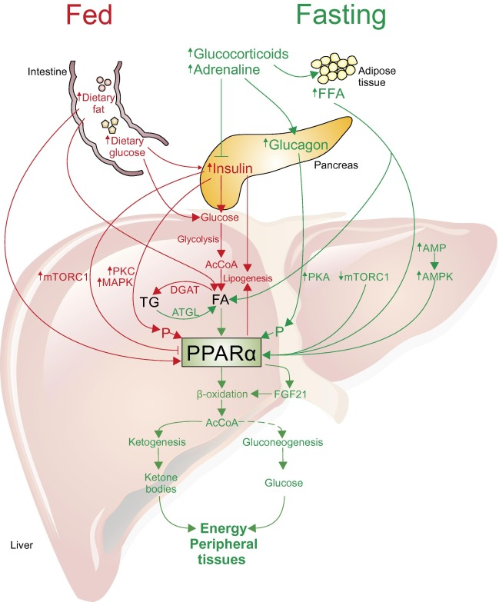

MASHにおけるPPARαの作用機序
Starvation
FFA↑
mTOR↓
AMPK↑
PPARα↑
SPAMα
FGF21
RXR
FGF21↑
PPAR:ペルオキシソーム増殖因子活性化受容体
FFA：遊離脂肪酸
AMPK：AMPカイネース
RTX：レチノイドX受容体
FGF:線維芽細胞増殖因子
Pawlak M et al. J Hepatol. 2015 Mar;62(3):720-33.

Slide 40
ぺマフィブラートのMASLDへの作用
PPERα↑
FGF21↑
Insulin↓

Slide 41
肝細胞におけるインスリン抵抗性発現の機序
INS
インスリン
抵抗性
IRS-1/2
PI３K
P
核内蓄積
G6Pase
糖新生
FOXO1
Akt
PEPCK
IRS-1： Insulin Receptor Substrate(インスリン受容体基質)
1PI3K： Phosphoinositide 3-kinase（ホスホイノシチド3キナーゼ)
Akt ： Protein Kinase B (プロテインキナーゼB）
FOXO： Forkhead Box O( フォークヘッドボックスO)
G6Pase：Glucose-6-phosphatase(グルコース-6-ホスファターゼ)
PEPCK：Phosphoenolpyruvate carboxykinase(ホスホエノールピルビン酸カルボキシキナーゼ)
Li S et al. Proc Natl Acad Sci U S A. 2010 Feb 23;107(8):3441-6.
Brown MS et al. Cell Metab. 2008 Feb;7(2):95-6.
Honma M et al. Int J Obes (Lond). 2018 Sep;42(9):1544-1555.

Slide 42
肝細胞における選択的インスリン抵抗性発現
INS
インスリン
抵抗性
IRS-1/2
PI３K
mTOR
SREBP
ACC
中性脂肪蓄積
Akt
FAS
SCD1
mTOR： Mechanistic Target of Rapamycin(ラパマイシン標的タンパク質)
SREBP： Sterol Regulatory Element-Binding Protein(ステロール調節エレ メント結合タンパク質)
ACC： Acetyl-CoA Carboxylase(アセチルCoAカルボキシラーゼ)
FAS： Fatty Acid Synthase(脂肪酸合成酵素)
SCD1： Stearoyl-CoA Desaturase(ステアロイルCoAデサチュラーゼ)1
Li S et al. Proc Natl Acad Sci U S A. 2010 Feb 23;107(8):3441-6.
Brown MS et al. Cell Metab. 2008 Feb;7(2):95-6.
Honma M et al. Int J Obes (Lond). 2018 Sep;42(9):1544-1555.

Slide 43
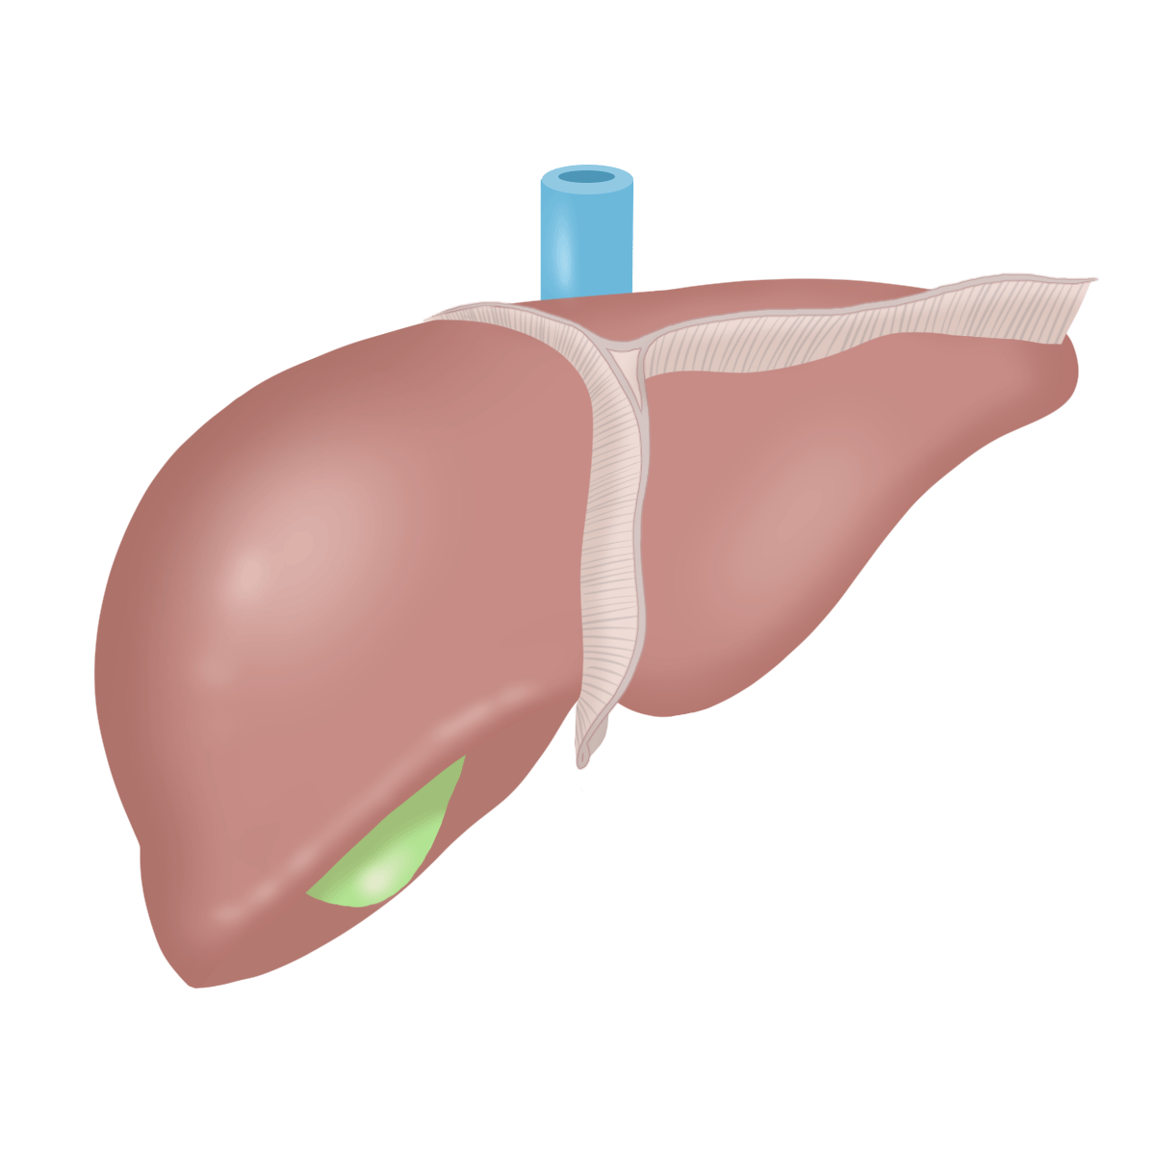
MASLD発症制御の分子メカニズム
Fructose
mTOR
AMPK
インスリン
SREBP
NF-kB
TGFβ
PPARα
ACC
IL-6 TNFα
星細胞↑
Lipogenesis
Inflamation
Fibrosis
FGS21
Georgila K et al. Metabolism. 2020Apr:105:154186.
Kubrusly MS et al. Histol Histopathol. 2010 Sep;25(9):1123-31.

Slide 44

冬眠する前に果糖をとる動物
冬眠しないで果糖をとりつづけるヒト

Slide 45
結語
脂肪性肝疾患に対する食事療法は脂質制限ではなく糖質(果糖)制限。
脂肪性肝疾患の進行は脂肪蓄積のみならずFGF21抵抗性や高インスリン血症による慢性炎症持続が強く関与。
ぺマフィブラートはTG低下作用のみならずFGF２１の上昇に伴う高インスリン血症の改善によってMASLDの治療薬となりうる。

